Slide 1




感谢选择大敏姐姐原创高品质HSK系列课件!
@大敏姐姐
dmgqs01
本课件和教学视频著作权归大敏姐姐所有，未经授权进行搬运、洗稿、二次转发、销售等侵权行为，都属于违法。违者绝对追责到底！

Slide 2
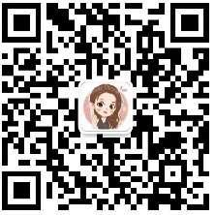
使用须知👇
本PPT需使用WPS软件，支持内容（图文/GIF/音频/动画）的编辑、修改。
本PPT必须全屏播放才有动画和音效，手机打开和非全屏播放无效果。
本PPT包含：教学内容和目标、课堂中老师涉及的英语句子、学生教学内容。
动画修改方式：当前内容上，鼠标右键进行素材替换。请勿删除！否则无动效！
如有问题欢迎来大敏姐姐直播间连麦咨询，直播时间会提前在朋友圈发布：
dmgqs01
本课件和教学视频著作权归大敏姐姐所有，未经授权进行搬运、洗稿、二次转发、销售等侵权行为，都属于违法。违者绝对追责到底！

Slide 3

教学内容和目标
学生能够了解并掌握
支教
主题
（1）“行动、义务”的意义和用法
语言点
（2）“进步、温柔、勇气、闯、采访、利用、建设、承担、艰巨、收获”等词语的搭配
（3）“发言”和“发表”的异同
（1）“及格、交往、家务、体贴、蝴蝶、冠军、鼓掌、用工、题目、朗读、热烈、主题
地理、空闲、指导、培训、操心、力量“等本课其他重点五级大纲词语的意义和用法。
词汇
（2）理解本课6个非大纲词语的意义
（3）了解并掌握“扩展”板块12个“教学”类词语的意义和用法
篇章
（1）本文讲述了志愿者郝琳硕老师在山村支教的经历。要求学生阅读理解课文，掌握
大意，能运用所学词汇、语言点叙述郝老师的经历，并描述其中反映的中国山村
的教育状况。
（2）讨论农村青壮年外出打工的影响，并完成命题写作。

Slide 4



Standard Course
HSK 5
Lesson 24

Slide 5
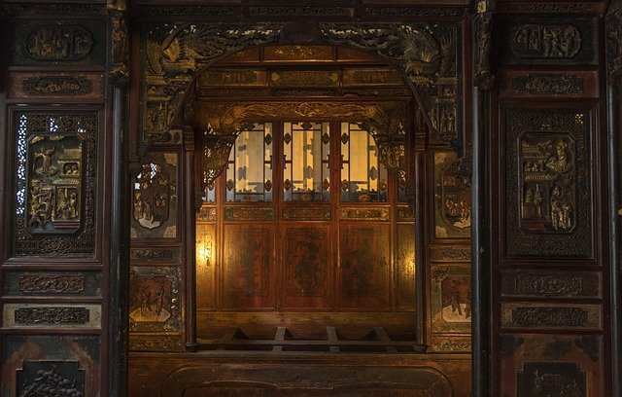
《HSK标准教程5--第二十四课》
HSK Standard Course 5 Lesson 24
第24课 支教行动
Lesson 24
Volunteer Teaching
Part 1

Slide 6




复习
Review
说出第二十三课中有关学校教育的词语
刻苦、遵守、违反、纪律、规矩、逃课、讲座、学生、
主席、系、念、报送、名牌大学、留学、录取

Slide 7

复习
听写句子、复习重点词、复述课文
Review
文文从小是个乖乖女，学习刻苦，遵守纪律。
尽管妈妈也征求她的意见，但大事基本上都是妈妈说了算。
大学阶段，她听讲座、做志愿者、学摄影、泡酒吧，参加了学生会并担任了主席。
她被许多世界名牌大学录取，面临选择时，她跟父母的意见不一致。
在这个陌生的地方，妈妈不能单独出门，不能与人沟通，幸亏有女儿帮忙。

Slide 8


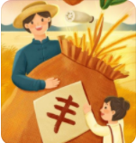
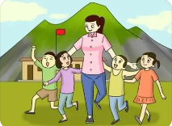


热身
Warm-up
请看下面图片，试着找出本课跟它们有关的生词。
冠军、鼓掌、收获、支教、发言、用功

Slide 9
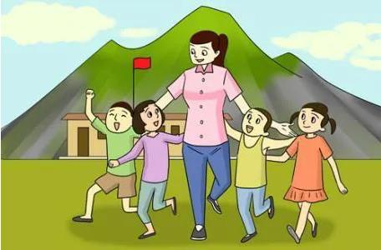

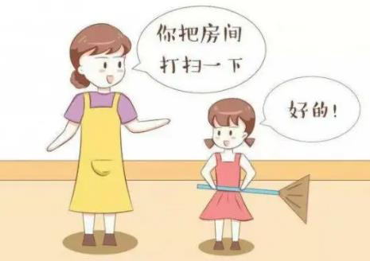

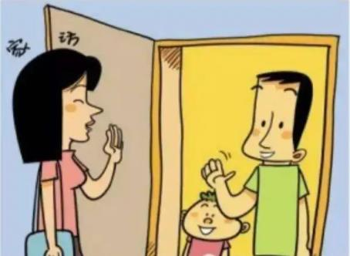
生词
New Word
zhījiào
支教

Slide 10
生词
New Word
xíngdòng
行动

Slide 11
生词
New Word
jiāfǎng
家访

Slide 12
生词
New Word
fāyán
发言

Slide 13
生词
New Word
jígé
及格

Slide 14



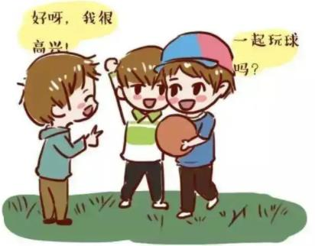
生词
New Word
jiāowǎng
交往

Slide 15
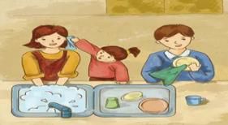
生词
New Word
tǐtiē
体贴

Slide 16
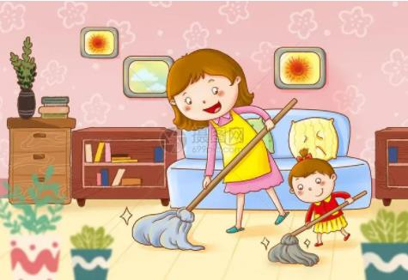
生词
New Word
jiāwù
家务

Slide 17

练一练
Practise
zhījiào
xíngdòng
jiāfǎng
fāyán
支教
v. to volunteer to teach in a backward region
行动
n. action, activity
家访
n./v. to visit the parents
发言
v. to speak
jígé
jiāowǎng
tǐtiē
jiāwù
及格
v. to pass an exam
交往
v. to associate
体贴
adj. thoughtful
家务
n. household duties

Slide 18
练一练
Practise
v. to pass an exam
及格
jiāowǎng
支教
jígé
v. to volunteer to teach in a backward region
交往
zhījiào
v. to associate

Slide 19
练一练
Practise
n./v. to visit the parents of schoolchildren
家访
tǐtiē
家务
jiāfǎng
n. household duties
体贴
jiāwù
adj. thoughtful

Slide 20

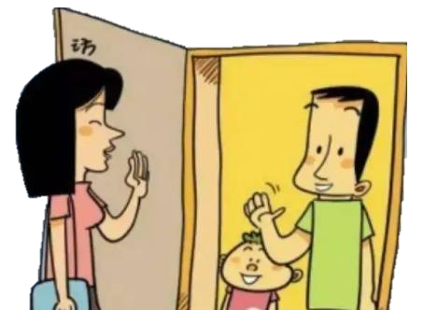

语言点
Language Point
刘老师已经记不清去过多少次家访了。
记不清
记不清楚
我已经记不清看过多少遍这部电影了。

Slide 21
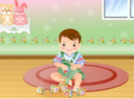

语言点
Language Point
平时他几乎不和同学交往。
几乎
adv.
几乎不
平时玛丽几乎不吃米饭。

Slide 22
练一练
Practise
记不清
支教
几乎
大卫______不和他的同事说话。
几乎
王老师已经_______去家访多少次了。
记不清
玛丽很想去中国的农村_____。
支教

Slide 23

课文 1
Text 1
1、郝琳硕老师去云南支教____。
A. 一年多 B. 不到一年
2、赵福根上课____发言，____不和同学交往。
A. 经常、几乎 B. 从不、几乎
3、赵福根是个____的孩子，喜欢____。
开朗、唱歌 B. 体贴、跳舞
4、赵福根以前有什么问题？他的家庭情况怎么样？
A
B
B

Slide 24
课文 1
Text 1
来云南支教一年多，郝琳硕老师自己也记不清有多少次家访了。刚到时，一位叫赵福根的男生引起了她的注意。他上课从不发言，很多课不及格，平时也几乎不和同学交往。
郝老师家访后得知，赵福根的父亲去世了，姐姐在外打工，他家里很穷，还得帮着妈妈做家务，是个体贴孝顺的孩子。“和他妈妈聊天才知道他很喜欢跳舞，”郝老师说，“我觉得这是个机会！”

Slide 25
判断对错
支教一年多的时间，郝琳硕知道她去了多少次家访。
赵福根上课从不发言，但是考试都及格了。
去赵福根家访后，郝老师知道了赵福根家里很有钱。
赵福根是一个体贴孝顺的孩子，喜欢跳舞。

Slide 26
《HSK标准教程5--第二十四课》
HSK Standard Course 5 Lesson 24
第24课 支教行动
Lesson 24
Volunteer Teaching
Part 2

Slide 27


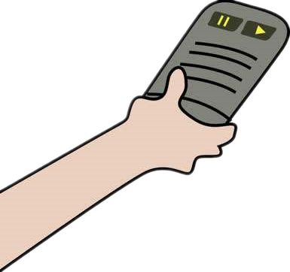
热身
Warm-up
说一说：
你听说过支教老师吗？
你对志愿者有什么看法？

Slide 28

生词
New Word
húdié
蝴蝶
n. butterfly
guànjūn
冠军
n. champion
nán fānɡ
南 方
n. south, southern part
yònggōng
用功
adj. hardworking
gǔzhǎng
鼓掌
v. to applaud
běi fānɡ
北 方
n. north, northern part
dì tú
地 图
n. map
dài
带
v. to take along, to bring
miàn bāo
面 包
n. bread
fù xí
复 习
v. to review
zháo jí
着 急
adj. worried, anxious
wǔdǎo
舞蹈
n. dance
páiliàn
排练
v. to rehearse
jìnbù
进步
v. to make progress
END

Slide 29


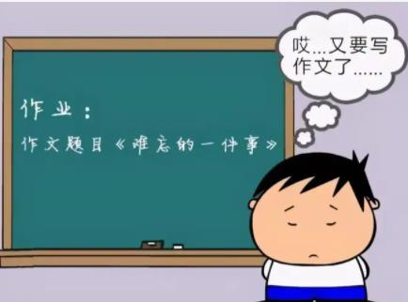


生词
New Word
tímù
题目
n. title
作文题目是“难忘的一件事”。

Slide 30





生词
New Word
lǎngdú
朗读
v. to read aloud
老师让我们朗读课文。

Slide 31




生词
New Word
wēnróu
温柔
adj. gentle
我的妈妈很温柔。

Slide 32
练一练
Practise
páiliàn
tímù
lǎngdú
排练
v. to rehearse
题目
n. title
朗读
v. to read aloud
wēnróu
guànjūn
gǔzhǎng
温柔
adj. gentle
冠军
n. champion
鼓掌
v. to applaud

Slide 33
练一练
Practise
排练
lǎngdú
v. to rehearse
题目
páiliàn
n. title
v. to read
aloud
朗读
tímù

Slide 34
练一练
Practise
温柔
guànjūn
adj. gentle
冠军
gǔzhǎng
n. champion
鼓掌
wēnróu
v. to applaud

Slide 35
语言点
Language Point
这个孩子一看到妈妈就哭起来了。
麦克刚走进教室，同学们就笑起来了。
鼓起掌来
V. + 起来
v. + n. +起来
喝酒起来
喝起酒来
唱歌起来
唱起歌来
跳舞起来
跳起舞来

Slide 36

练一练
Practise
电影刚开始，_____
A.他就睡起觉来了。
B.他就睡觉起来了。

Slide 37
练一练
Practise
天气太热了，_____
A.我一看到这杯水就起来喝了。
B.我一看到这杯水就喝起来了。

Slide 38
练一练
Practise
小女孩儿一听到这个音乐_____
A.就跳起来舞了。
B.就跳起舞来了。

Slide 39
课文 2
Text 2
1、郝老师和福根一起去找音乐老师____。
A. 学习 B. 排练
2、福根的蝴蝶舞得了舞蹈组的____。
A. 冠军 B. 第二
3、之后，福根学习用功了，写了一篇作文得了____。
A. 最低分 B. 最高分
4、郝老师发现了赵福根的什么特点？后来他有了什么样的进步？
B
A
B

Slide 40
课文 2
Text 2
她鼓励福根在学校艺术节上表演，每周二带着他一起去找音乐老师排练。表演时，福根的蝴蝶舞得了舞蹈组的冠军，台下的同学们鼓起掌来，齐声地喊着“福根”的名字……
之后，赵福根学习用功了，成绩也逐渐进步。他写了一篇题目为《那天的舞蹈和掌声》的作文，得了全班最高分，他朗读了自己的作文：“郝老师来到我家，那是第一次有老师来。她非常温柔......”

Slide 41
判断对错
郝老师帮福根找音乐老师排练舞蹈。
赵福根上课从不发言，但是考试都及格了。
赵福根的学习成绩还是不好。
赵福根的作文写得很好，得了最高分。

Slide 42
《HSK标准教程5--第二十四课》
HSK Standard Course 5 Lesson 24
第24课 支教行动
Lesson 24
Volunteer Teaching
Part 3

Slide 43
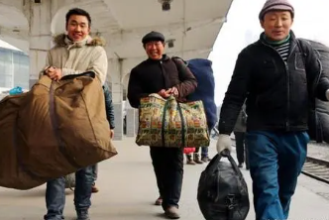
热身
Warm-up
说一说：
青壮年外出打工对农民和城市可能
产生什么影响？

Slide 44
生词
New Word
láidejí
来得及
v. there’s still time (to do sth.)
nán fānɡ
南 方
n. south, southern part
cāi
猜
v. to guess
zhǐhǎo
只好
adv. cannot but, to be forced to
qīngzhuàngnián
青壮年
young and middle-aged adults
yǒngqì
勇气
n. courage
fù xí
复 习
v. to review
liúshǒu
留守
v. to stay behind to take
care of things
fǒuzé
否则
conj. or, otherwise
dìlǐ
地理
n. geography
chuǎng
闯
v. to go around
rèliè
热烈
adj. enthusiastic
cáifǎng
采访
v. to interview
zhǔtí
主题
n. theme

Slide 45
练一练
有
老人
Practise
闯
的掌声
采访
很大
热烈
勇气
进步
世界

Slide 46
语言点
Language Point
来不了
忘不了
V.+不+了(liǎo)
去不了
吃不了

Slide 47
课文 3
Text 3
郝老师组织学生做了什么学习活动？为什么？

Slide 48
课文 3
Text 3
我永远都忘不了那热烈的掌声和同学们送我的糖，甜甜的。我感觉在学校也有人爱我了，我开始有勇气……”
郝老师发现，山里的青壮年都出去闯世界，只有老人、孩子留守，“他们出去了还回来吗？大山以后谁来负责”？于是，郝老师组织了一个8周的研究型学习活动，主题是“让家乡的明天更美好”。她鼓励学生寻找村子的问题，通过了解历史地理情况、采访村里的老人、小组讨论等，最终提出解决方案。

Slide 49
判断对错
赵福根感觉在学校也有人爱他了，他很开心。
在山里，青壮年、老人、孩子都在家工作。
赵福根组织了一个学习活动。
郝老师鼓励学生自己寻找村子的问题，提出解决方案。

Slide 50
《HSK标准教程5--第二十四课》
HSK Standard Course 5 Lesson 24
第24课 支教行动
Lesson 24
Volunteer Teaching
Part 4

Slide 51
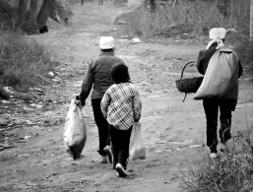
热身
Warm-up
说一说：
你认为，政府应该怎么帮助这些老人，
孩子和农民工？

Slide 52
生词
New Word
lìyòng
利用
v. to make use of
lìliàng
力量
n. strength
shōuhuò
收获
n. gain
péixùn
培训
v. to train
chéngdān
承担
v. to undertake
jiānjù
艰巨
adj. arduous
kòngxián
空闲
adj. leisurely
kòngxián
空闲
adj. leisurely
jiànshè
建设
v. to build
cāoxīn
操心
v. to worry about
zhǐdǎo
指导
v. to guide

Slide 53
练一练
Practise
空闲
家乡
建设
爱情
收获
艰巨
任务
时间

Slide 54
练一练
闯 勇气 操心 承担
Practise
勇气
别怕困难，鼓起________，你一定能成功！
闯
昨天开车时精力不集中，___了红灯。
这个孩子很不听话，让父母___了很多___。
操 心
这次活动的费用将由学校_____。
承担

Slide 55
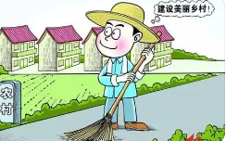
语言点
Language Point
建设家乡，人人有责，我们也要承担这个义务。
义务
名词，法律上或道德上应负的责任。

Slide 56

语言点
Language Point
我们每个学期都要参加三次义务劳动。
义务
形容词，不收报酬。

Slide 57

语言点
Language Point
这件事是我自己的事情，用不着你操心。
用不着
不用
他已经顺利回家了，用不着去找他了。

Slide 58
课文 4
Text 4
通过这个活动，学生们有了什么新认识？
对支教活动，郝老师有什么感受？

Slide 59
课文 4
Text 4
她和其他志愿者利用午休、周末等空闲时间给学生们指导和培训。学生们说：“以前，我们总认为建设家乡是大人的事，用不着我们操心。不过，现在我们明白了，建设家乡，人人有责，我们也要承担这个义务。这个任务很艰巨，我们要尽自己最大的力量。”
郝琳硕觉得自己的收获远多于给孩子们的。“不管以后在哪儿，我都会继续用我的力量影响山里的孩子们，因为他们是国家的未来与希望。”

Slide 60
判断对错
郝琳硕老师利用上班时间给学生们指导和培训。
学生们现在明白了，建设家乡是大家的义务。
郝琳硕老师觉得自己支教的收获很大。

Slide 61


作业
Homework
作业
请以“大山的未来谁负责”为题，谈谈你的看法。尽量用上本课所学的生词，字数不少于100字。

Slide 62




《HSK标准教程5--第二十四课》
HSK Standard Course 5 Lesson24
再见 Bye
再见

